Slide 1
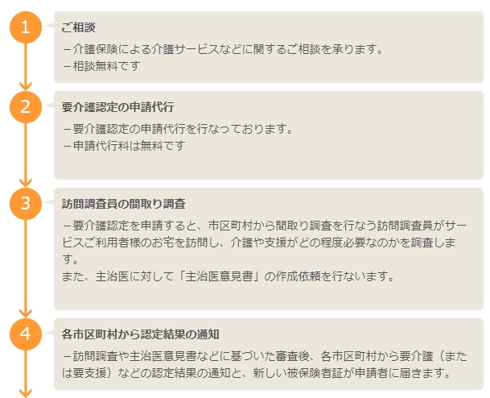
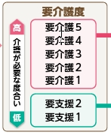
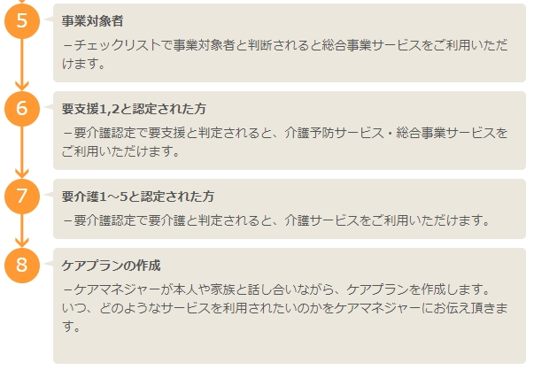
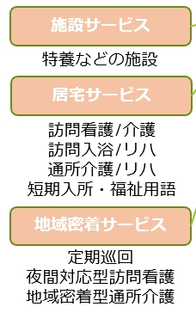

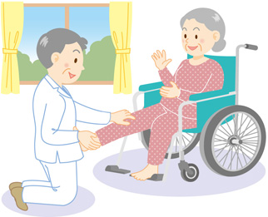







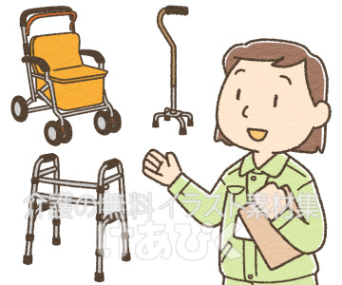
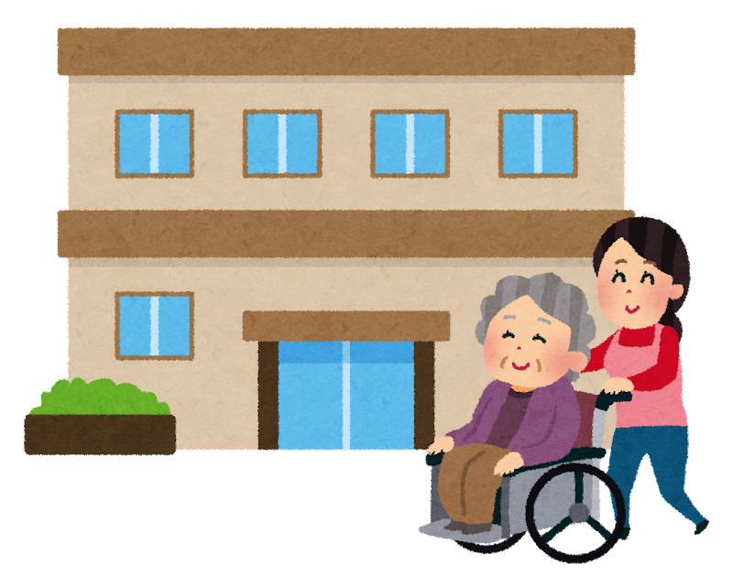
どの段階も説明文はいりません
相談する人の
イラスト入れる
介護に関する相談
市役所に申請する人のイラスト入れる
※添付画像１参照
調査員が家庭訪問するイラスト入れる
会議の結果、介護度が通知されるイラスト
※添付画像１参照
認定結果は
右図の様に
区分される
（介護予防・生活支援のための事業）
地域包括支援センターが担当
まだまだ元気な老人の
イラスト
⑦⑧で利用できる介護サービスの種類
ケアマネがケアプランを作るイラスト
訪問介護/リハ
訪問入浴/リハ
訪問看護
訪問介護
短期入所
地域密着型通所介護
夜間対応型訪問看護
定期巡回
福祉用具
施設入所

